Slide 1


Grupo composto por
Carlos Gomes
Hanan Ortiz
Matheus Henrique
Victor Veniti
Wesley Oliveira

Slide 2




contextualização
PROBLEMAS
SOLUÇÃO

Slide 3
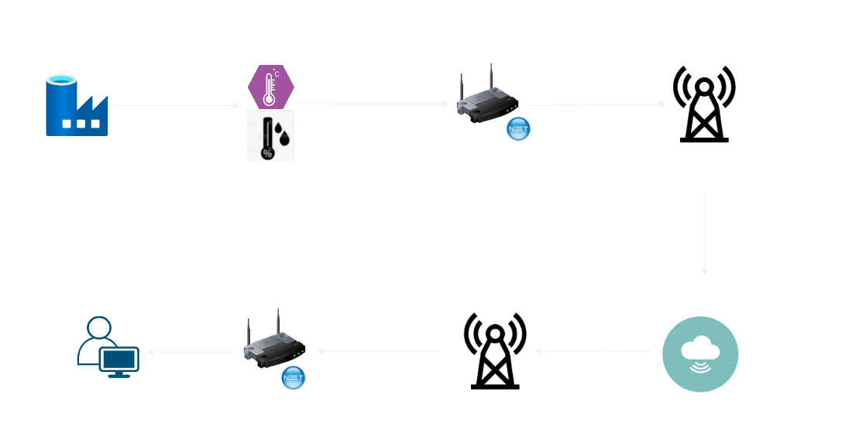
hld

Slide 4
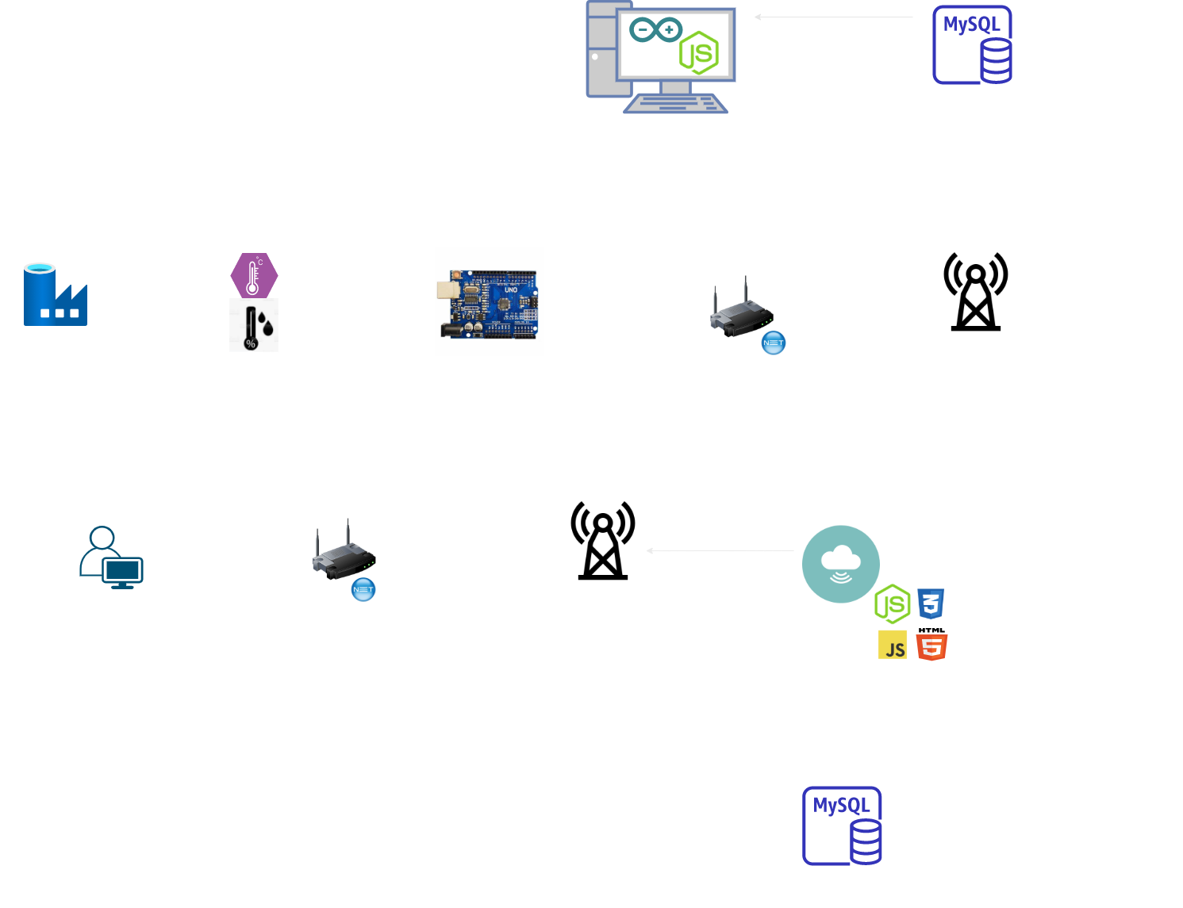
LLD

Slide 5
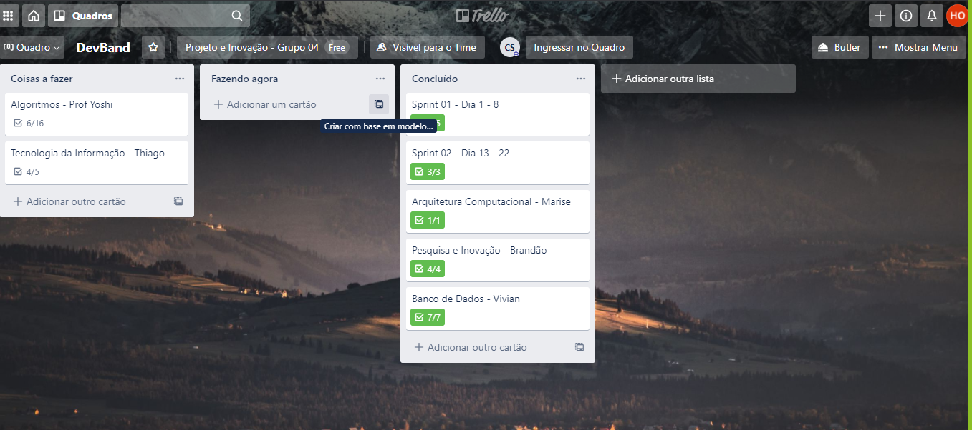
Organização no Trello

Slide 6
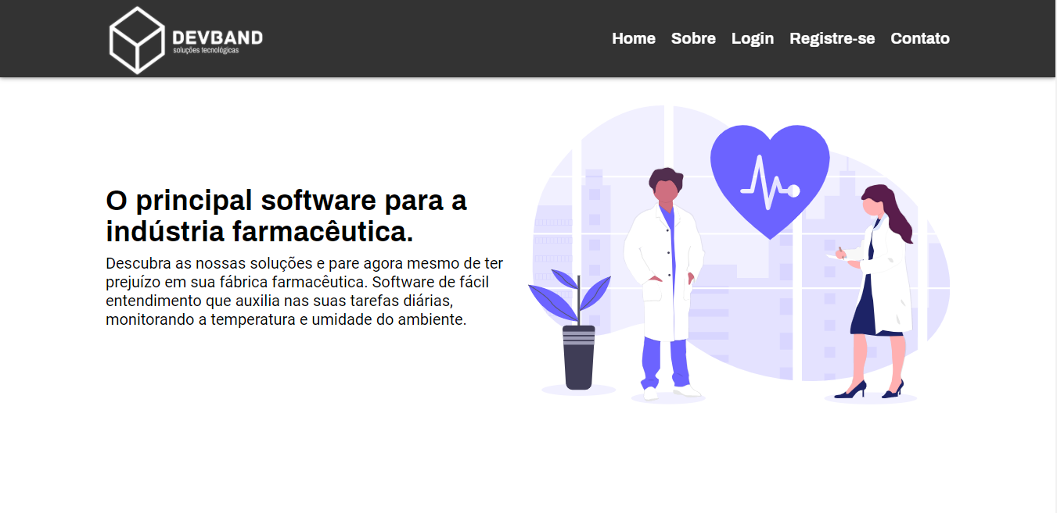
Site institucional

Slide 7
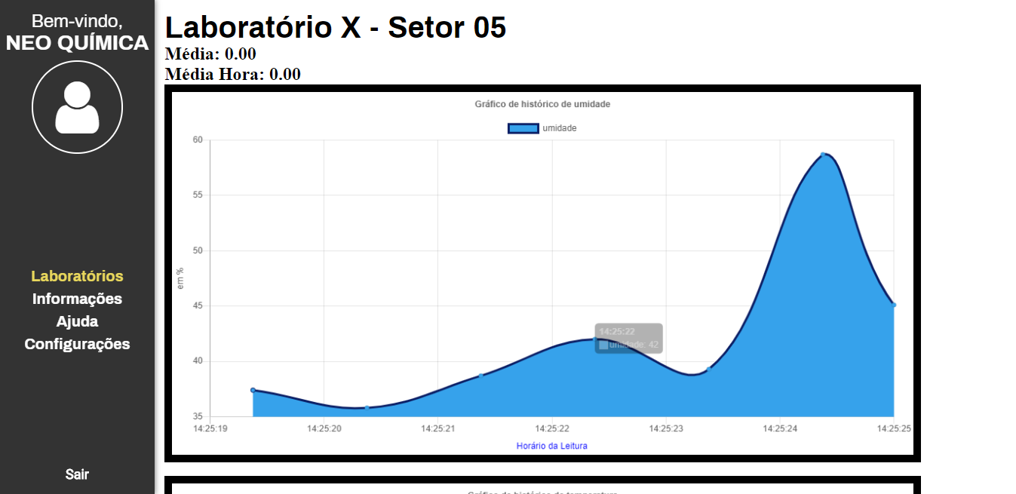
dashboard

Slide 8
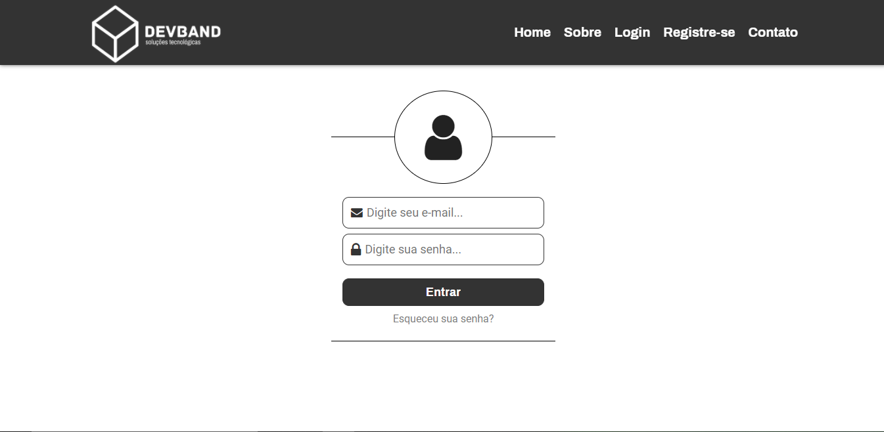
LOGIN

Slide 9
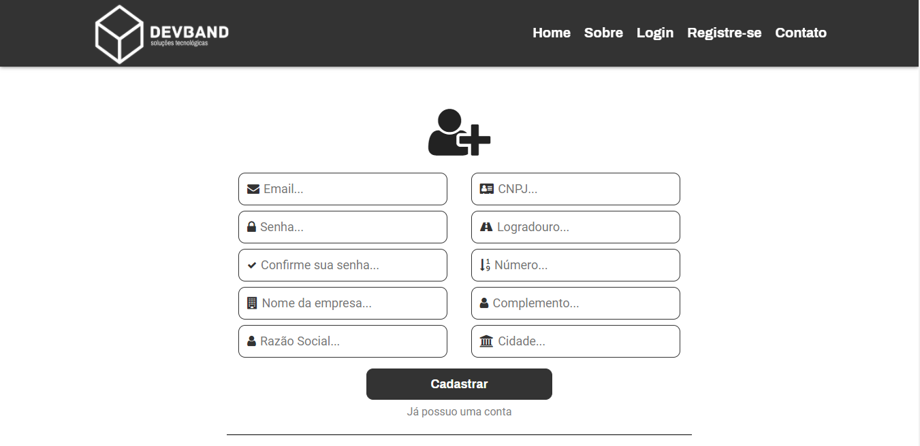
cadastro

Slide 10
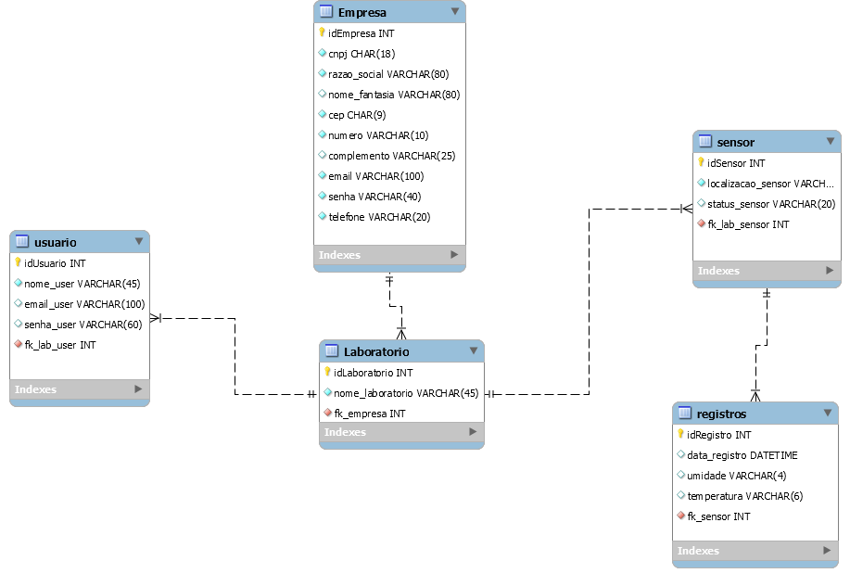
Modelo lógico

Slide 11
api

Slide 12
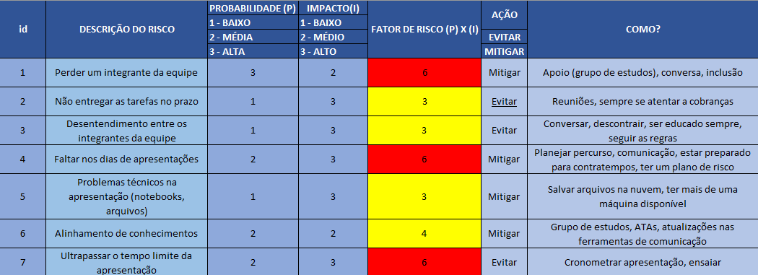

Slide 13
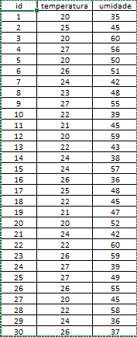
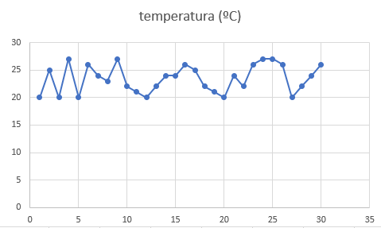
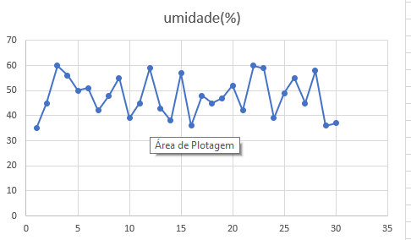
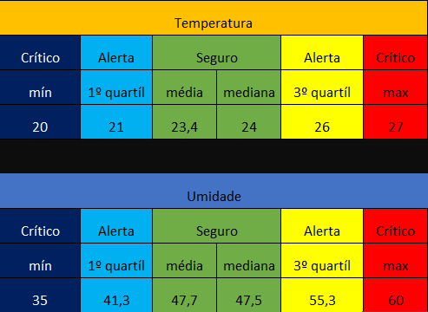
analytics

Slide 14
Obrigado a atenção de todos
Site institucional
devband.com.br
Telefone
(11) 9 7455 - 2473
E-mail
devband.oficial@gmail.com

